Slide 1


基于程序频谱的动态缺陷定位方法研究
汇报人：王昭丹

Slide 2

CONTENTS
01. 背景知识
02. SFL研究框架
03. 框架内影响因素分析
04. 已有实证研究分析

Slide 3
背景知识
静态缺陷定位方法
不需要执行测试用例
采用代码审查方法
分析被测程序的内在结构
动态缺陷定位方法
分析被测程序的内在结构
需要执行测试用例
基于特定模型
基于程序频谱的动态缺陷定位
spectrum based dynamic fault localization，SFL

Slide 4

4个基本假设
假设1
缺陷具有偶然正确属性
假设2
每个失败测试用例至少会覆盖到 1 个缺陷语句
假设3
无法事先预知到被测程序内缺陷分布的先验概率
假设4
完美缺陷检测假设

Slide 5
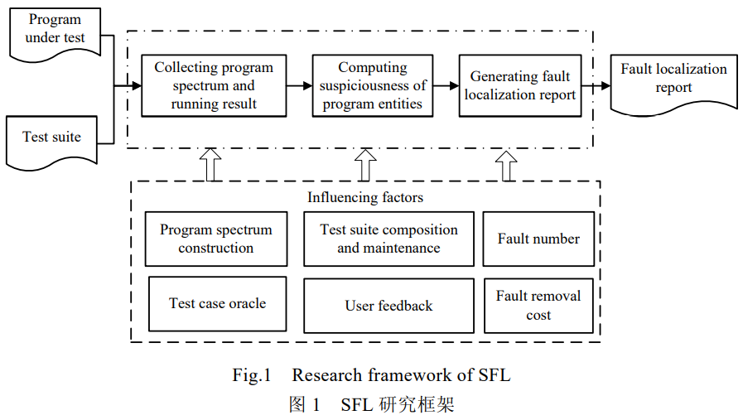
SFL研究框架

Slide 6
框架内影响因素分析
程序频谱构造方式
01
04
测试用例预言构造
测试套件构成和维护
02
05
用户反馈
缺陷数量
03
06
缺陷修复开销

Slide 7

程序频谱构造方式
仅需简单统计测试用例的程序实体覆盖信息。
轻量级
需要进一步分析程序实体间的控制或数据依赖关系。
基于信息流的 Tarantula 方法 / DES方法 / 基于缺陷传播分析的 CP 模型 / LOUPE 模型 / 概率程序依赖图PPDG /基于执行切片和砍片的缺陷定位方法
重量级
例如考虑面向对象程序特征、测试用例执行时间或同时考虑多种不同程序频谱等。
其他

Slide 8

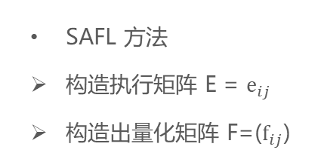
测试套件构成
测试用例执行到缺陷语句
缺陷语句的执行造成随后程序内部状态出错
错误的内部状态通过传播影响到程序的输出
触发软件失效的
3个必要条件
偶然正确测试用例
相似测试用例
测试用例权重设置
仅保证满足必要条件(1)和(2)，而 (3)不满足。
Muffler 方法
SAFL 方法
构造执行矩阵 E = $e_{ij}$
构造出量化矩阵 F=($f_{ij}$)
成功测试用例的权重
失败测试用例的权重
增大边际权重
1
2
3

Slide 9
测试套件维护
测试用例优先级排序
测试用例生成方法
测试套件缩减
设定特定排序准则；
工作主要在两个方向：
(1) 分析已有的 TCP 方法； (2) 以提高缺陷定位效果为优化目标来指导测试用例的排序。
传统测试用例生成方法
面向缺陷定位的测试用例生成方法
面向调试的测试(test-for-diagnosis)准则
多种用例相似性准则
ENTBUG 方法
在满足对指定测试需求的覆盖前提下，通过识别并移除冗余测试用例来降低测试开销。
基于语句的 TSR 策略
基于向量的 TSR 策略

Slide 10
缺陷数量
失效聚类
基于模型的调试
构造性干扰
破坏性干扰
将失败测试用例聚类
双聚类算法，可迭代的集体投票机制
新的失败测试用例相似性度量指标
并行计算的思想
基于模型的调试技术与 SFL 方法相结合，提出基于贝叶斯推理方法
结合程序切片技术，提出基于条件执行切片谱的多缺陷定位方法
缺陷间干扰现象

Slide 11
测试用例预言
问题
测试用例预言(test case oracle)通过提供测试用例的预期结果与实际结果的对比机制来判断测试用例的执行结果是否成功。
解决方法
蜕变测试(metamorphic testing)是部分解决测试用例预言问题的一种有效方法。
分析被测程序特征，获得一组蜕变关系；
根据蜕变关系生成一组新的相关测试用例；
执行这些测试用例，并检查是否满足特定蜕变关系；
蜕变切片
基于多样性最大化加速(diversity maximization speedup)的策略

Slide 12
用户反馈
传统的手工调试方式 → 交互式测试框架
框架重新计算各个语句的怀疑率并继续推荐新的可疑语句。
(2) 提出一种鲁棒性方法，可确保该框架在推荐时不会遗漏真正缺陷语句。

Slide 13
缺陷修复开销
程序自动化修复技术借助特定修改规则可以完成对一些可疑语句的修复，因此，可以借助 SFL 方法来提高程序修复效率。
评测指标 NCP
借助变异分析

Slide 14
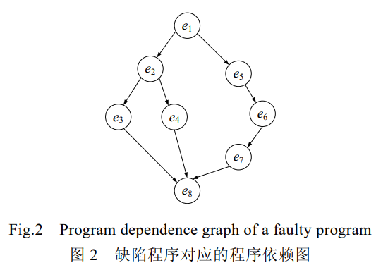

已有实证研究分析——评测指标
基于程序依赖图的评测指标 T-Score
基于语句排序的评测指标 Score
针对语句 n，首先定义 k 依赖集 DS k(n)。该集合包括从语句 n 出发，采用广度优先搜索策略，前向或后向遍历依赖边，且所有距离为 k 的语句集。假设 DS*(R)为包含缺陷语句的最小依赖集，则该评测指标的计算公式为

Slide 15
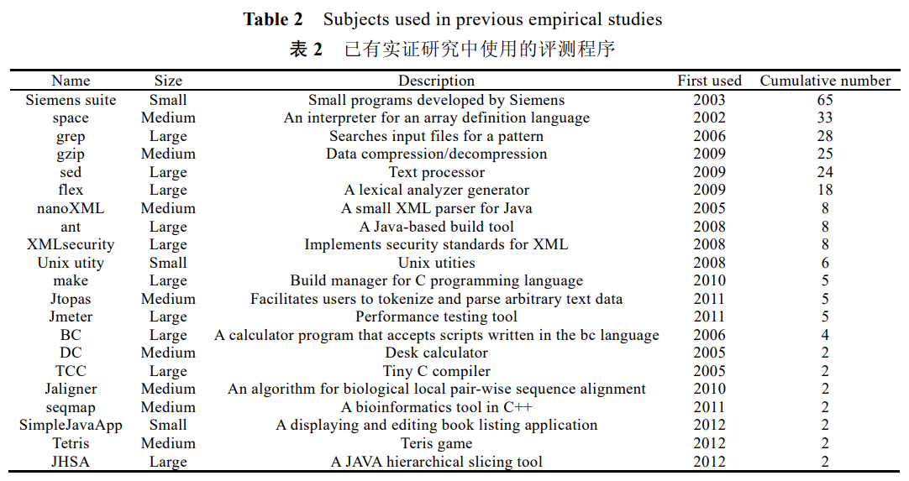
已有实证研究分析——评测程序

Slide 16
学习进展&暑期计划
感谢您的聆听
汇报人：王昭丹

